Slide 1




TRƯỜNG TIỂU HỌC PHÚC LỢI
TUẦN 13
Tự nhiên xã hội

Slide 2











Thứ……ngày…..tháng…..năm……

Slide 3
YÊU CẦU CẦN ĐẠT
- Sưu tầm thông tin và giới thiệu được( bằng lời hoặc kết hợp với lời nói với hình ảnh) một di tích lịch sử - văn hoá hoặc cảnh quan thiên nhiên ở địa phương
- Nêu được những việc nên làm và không nên làm khi đi tham quan dic tích lịch sử - văn hoá hoặc cảnh quan thiên nhiên.

Slide 4



Slide 5




Slide 6
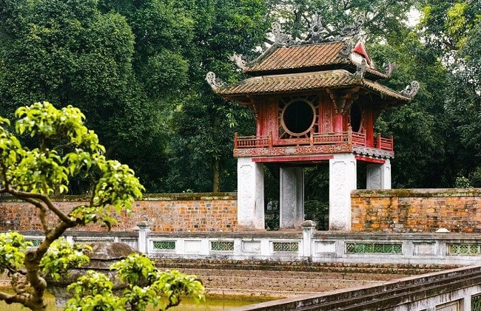
Đây là địa danh nào?
Đáp án: Văn Miếu Quốc Tử Giám

Slide 7
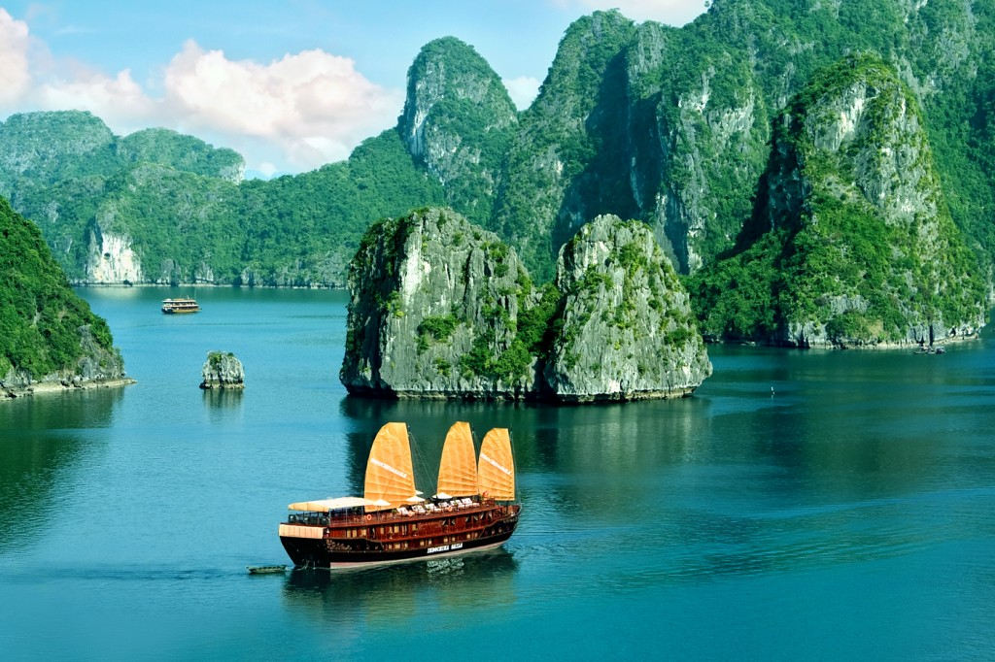
Đây là địa danh nào?
Đáp án: Vịnh Hạ Long

Slide 8
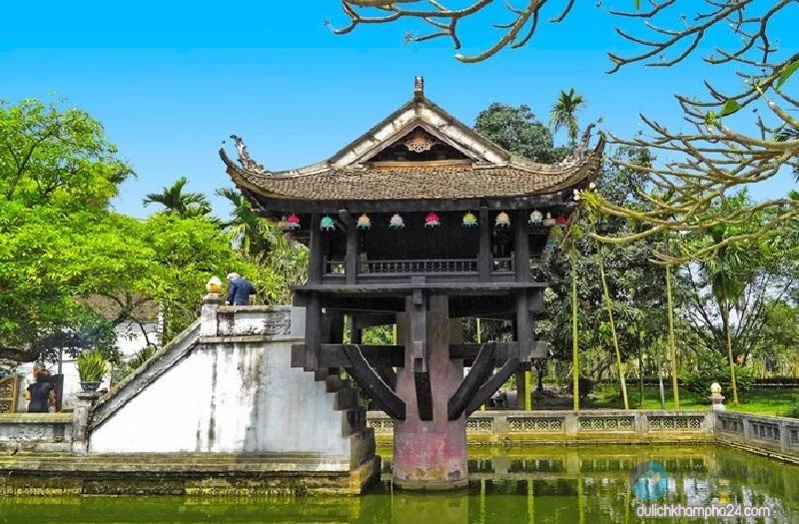
Đây là địa danh nào?
Đáp án: Chùa Một Cột

Slide 9


Slide 10


Slide 11
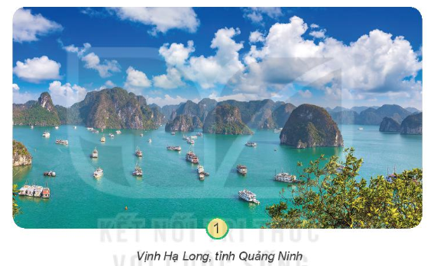
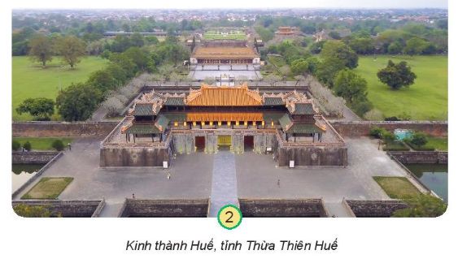
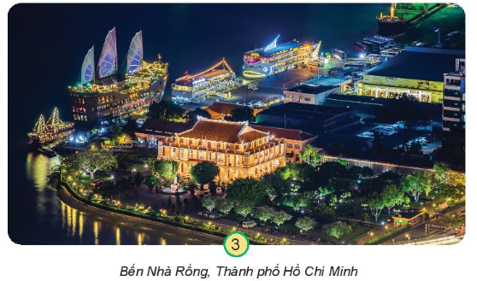

1. Chọn một trong các địa danh dưới đây và cho biết ở đó có những gì.

Slide 12
Ở Vịnh Hạ Long có rất nhiều hòn đảo, hang động và bãi biển đẹp.

Slide 13
Ở Kinh thành Huế có nhiều cung điện tráng lệ. Trong kinh thành Huế còn lưu giữ những bức tượng của các vị vua quan cùng với những báu vật cung đình quý giá.
Notes:
Thiết kế - Hương Thảo - https://www.facebook.com/huongthaoGADT

Slide 14
Bến Nhà Rồng bao gồm các khu vực chính như: Bảo tàng Hồ Chí Minh, tượng đài Bác, đài phun nước và khuôn viên bến cảng.

Slide 15


Slide 16

2. Giới thiệu 1 di tích lịch sử em đã sưu tầm
Nói tên địa danh và đặc điểm của địa danh đó?
Ở đó có những gì?
Mô tả địa danh và nói điều em tích nhất ở đó?
Thảo luận nhóm 4

Slide 17

Đến năm 2020, UNESCO đã công nhận 8 di sản thế giới tại Việt Nam, bao gồm Vịnh Hạ Long (Quảng Ninh), Quần thể di tích cố đô Huế (Thừa Thiên Huế), Khu di tích Mỹ Sơn, Phố cổ Hội An (Quảng Nam), Vườn quốc gia Phong Nha – Kẻ Bàng (Quảng Bình), Quần thể danh thắng Tràng An (Ninh Bình), Hoàng thành Thăng Long (Hà Nội) và Thành nhà Hồ (Thanh Hóa).
Notes:
Thiết kế - Hương Thảo - https://www.facebook.com/huongthaoGADT

Slide 18

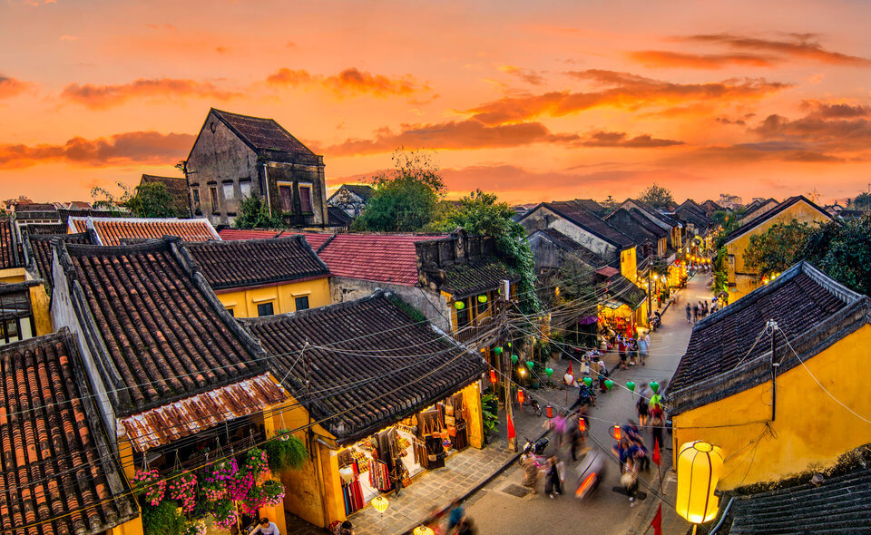
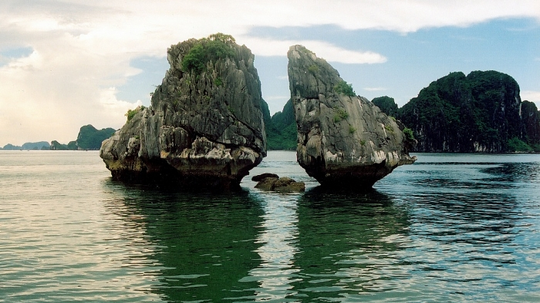
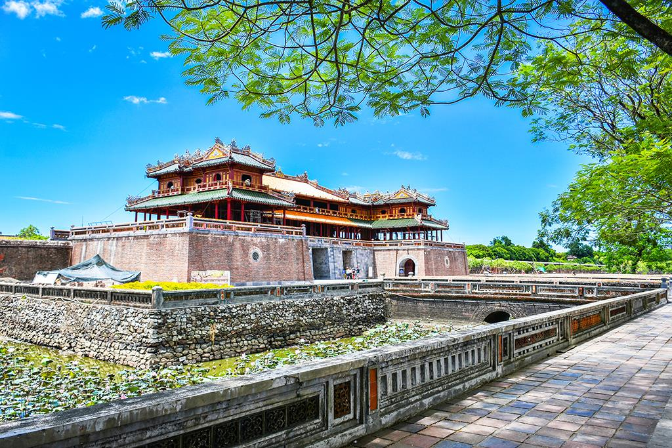

Slide 19
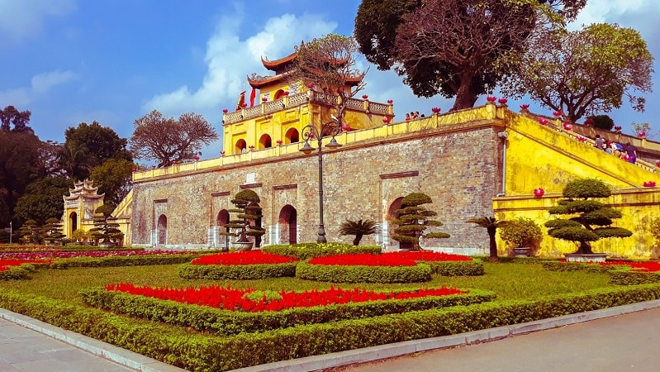
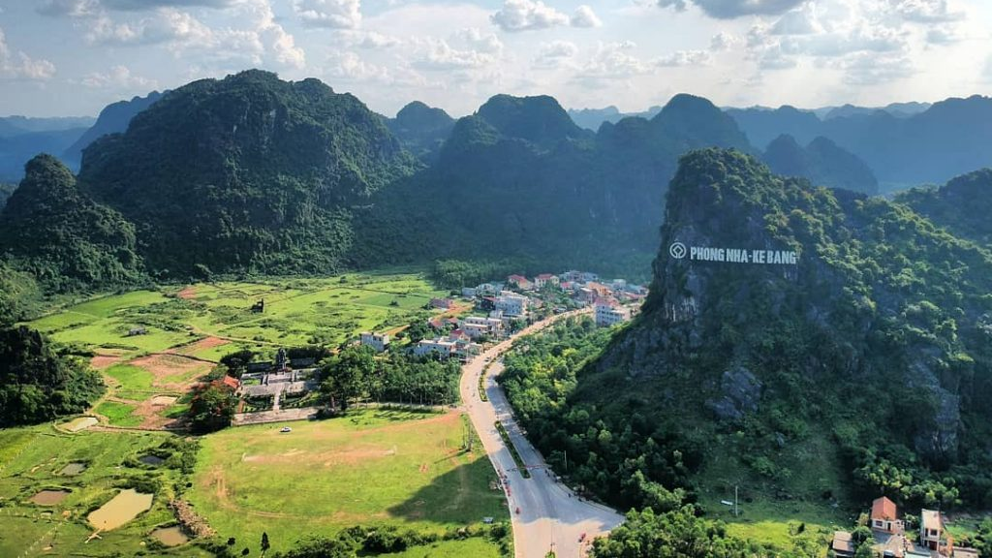
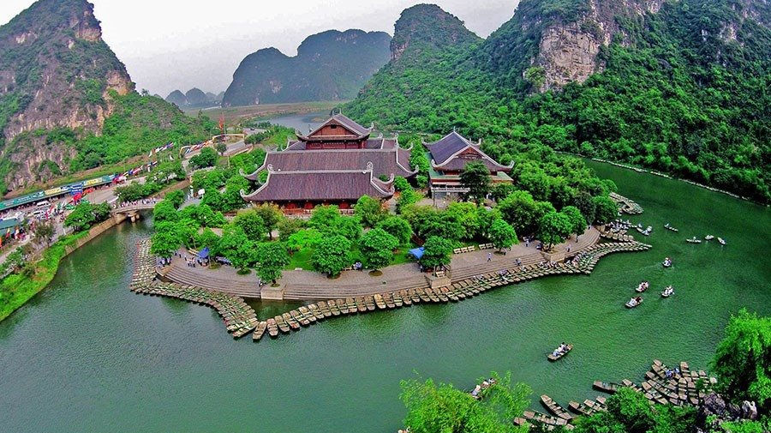
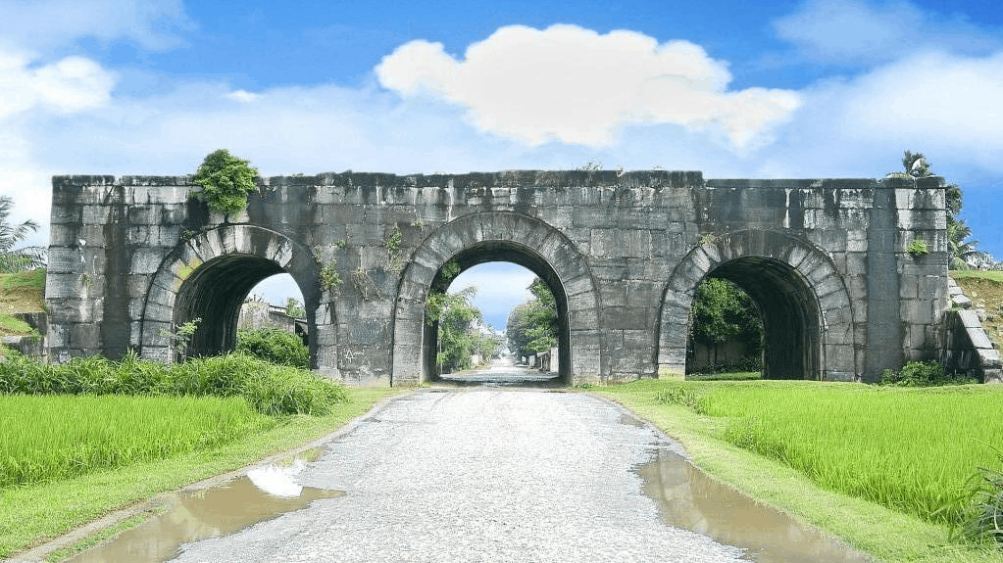

Slide 20

Thiết kế - Hương Thảo – tranthao121004@gmail.com

Slide 21



Notes:
Thiết kế - Hương Thảo - https://www.facebook.com/huongthaoGADT

Slide 22






Slide 23


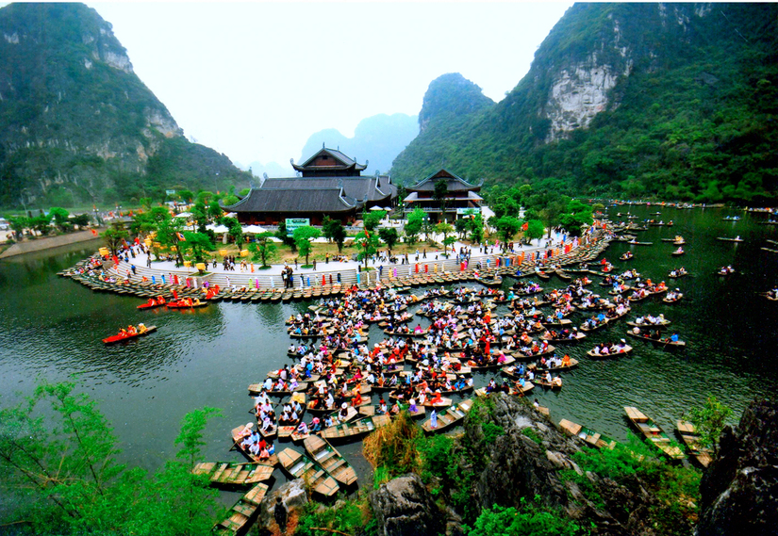







A. Vịnh Hạ Long
Cố đô Hoa Lư – Ninh Bình
1. Ở Ninh Bình có cảnh quan thiên nhiên gì?
B. Động Phong Nha Kẻ Bàng
C. Cố đô Hoa Lư

Slide 24
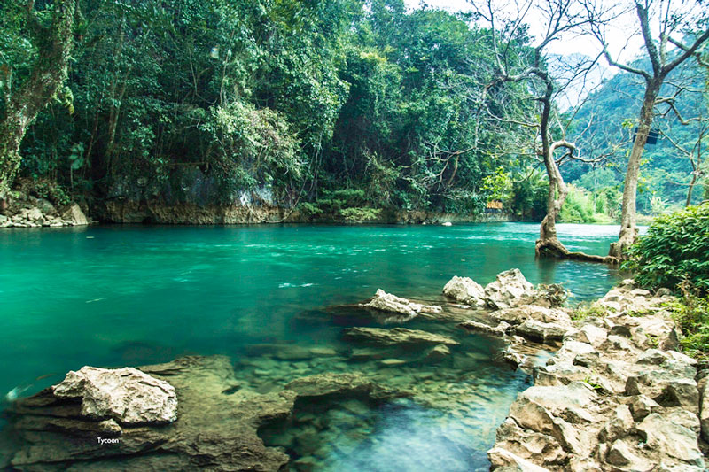



A. Di tích Pác Pó
Di tích Pác Pó
2. Ở Cao Bằng có di tích lịch sử nào nổi tiếng?
B. Di tích thành Cổ Loa
C. Di tích Lam Kinh

Slide 25


A. Cố đô Hoa Lư
Cố đô Huế
3. Ở Thừa Thiên Huế có di tích lịch sử nào nổi tiếng?
B. Cố đô Huế
C. Thành nhà Hồ

Slide 26
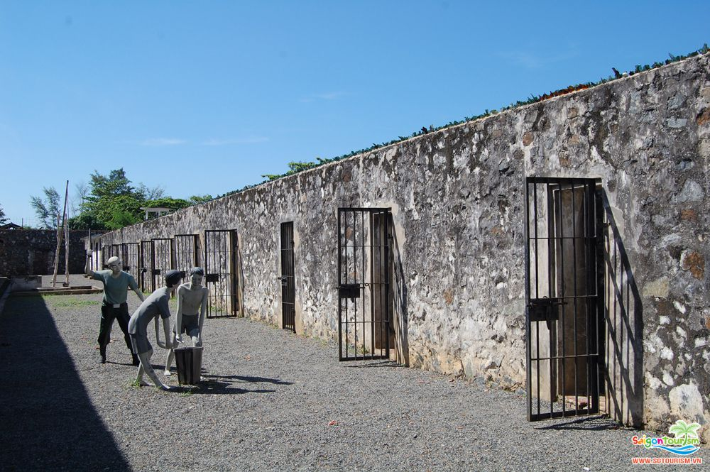
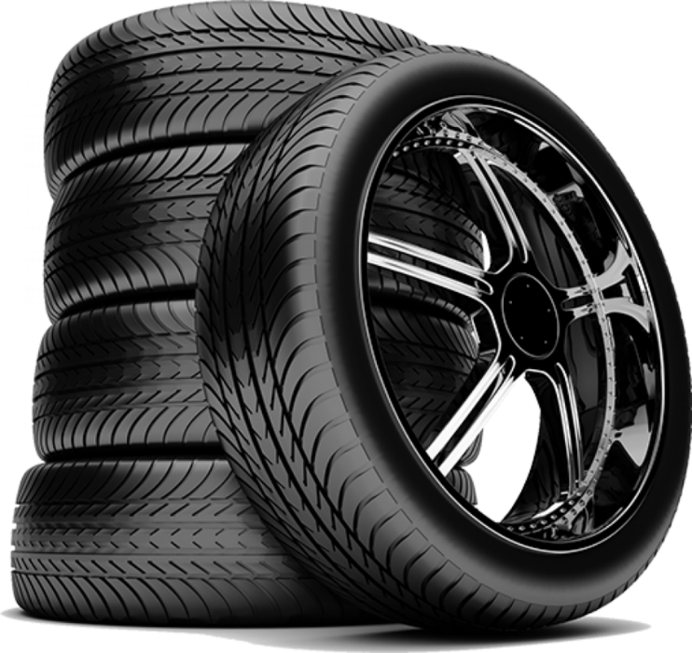

Nhà tù Côn Đảo
4. Nhà tù Côn Đảo ở tỉnh thành nào?
A. Khánh Hòa
B. Phú Yên
C. Bà Rịa – Vũng Tàu

Slide 27
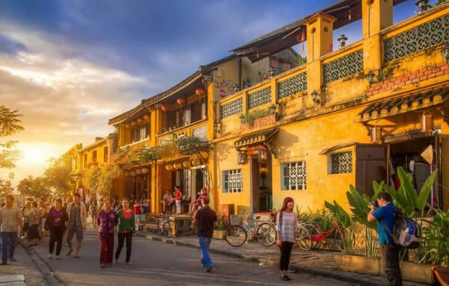


Phố cổ Hội An
5. Ở Quảng Nam có cảnh quan nào được UNESCO công nhận là di sản thế giới?
A. Văn Miếu Quốc Tử Giám
B. Phố cổ Hội An
C. Phố đi bộ Nguyễn Huệ

Slide 28

Giới thiệu cho người thân hoặc những người xung quanh một di tích lịch sử - văn hoá.
Thu thập tranh ảnh được phân công thực hiện dự án từ bài 9 đến lớp để thực hiện sản phẩm dự án.

Slide 29


